Slide 1
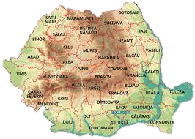
Judete
De Danutz

Slide 2
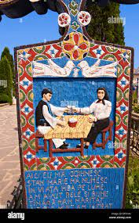
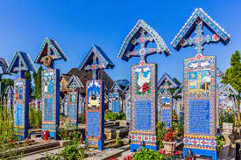
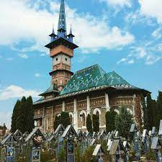
Maramureș
Cimitirul Vesel este un cimitir din localitatea Săpânța, județul Maramureș, faimos pentru crucile mormintelor viu colorate și picturile naive reprezentând scene din viața și ocupația persoanelor înhumate. Pe unele cruci există chiar versuri în care sunt amintite, deseori cu nuanțe umoristice, persoanele respective.

Slide 3
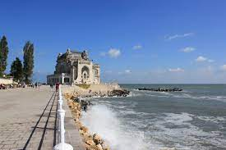
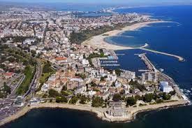
Constanta
Cazinoul din Constanța este o clădire istorică din Constanța. Este unul dintre simbolurile reprezentative ale orașului, fiind ridicat în anul 1909 și inaugurat la data de 15 august 1910.
Cazinoul se află în centrul istoric al orașului, pe faleza din peninsulă, în vecinătatea bulevardului Regina Elisabeta. Este una dintre clădirile emblemă ale Constanței. În zona în care se ridică astăzi mai fusese, între 1880-1902, o construcție de lemn, o „cazină” cum se numea atunci – loc pentru spectacole de teatru, baluri, loc de recreare pentru turiști. Dar în iarna anului 1901, o furtună distruge o parte din acoperiș și un perete al fațadei, reliefând instabilitatea construcției. Expertizele propun, și consiliul comunal aprobă la 29 ianuarie 1902 demolarea construcției.

Slide 4
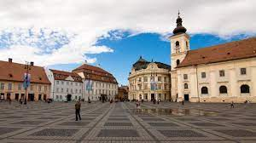
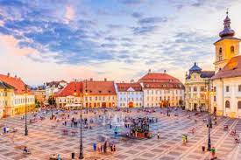
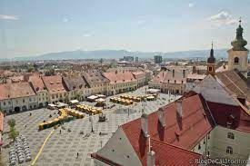
Sibiu
Catedrala evanghelică din Sibiu (în germană Evangelische Stadtpfarrkirche) este una dintre cele mai vechi și impresionante clădiri gotice din Transilvania. Este catedrala Bisericii Evanghelice C.A. și biserica parorhială a comunității din Sibiu având în parorhie cea mai mare comunitate de credincioși luterani din România.
Colegiul Național „Samuel von Brukenthal” este un liceu cu predare în limba germană din Sibiu. Școala este atestată documentar din 1380 și este unul din cele mai importante licee din oraș, cel mai important cu predare exclusiv în limba germană. Clădirea actuală a fost construită în 1779 și se află în centrul orașului, în aceeași curte cu Biserica Evanghelică C.A. (de care a aparținut mult timp). Școala poartă numele baronului Samuel von Brukenthal, care a menționat-o în testament și i-a lăsat bunuri importante.

Slide 5
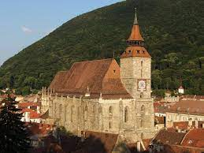
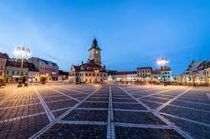
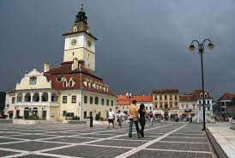
Brasov
Biserica Neagră (în germană Die Schwarze Kirche) este biserica parohială a comunității evanghelice luterane din Brașov, situată în centrul municipiului Brașov. Clădirea gotică a fost parțial avariată în incendiul din 1689, când zidurile ei s-au înnegrit și a primit numele actual. Denumirea populară de după incendiu, „Biserica Neagră”, a fost acceptată oficial în secolul al XIX-lea.

